Slide 1
面对新变化， 学习新内容，做好新功课
-----2023年中国建筑工程装饰奖
复查迎检工作中需要注意的若干事项（补充）

Slide 2
@新会长
中国建筑装饰协会新会长王中奇讲话精神
在2023年5月12日安徽华东六省一市装饰行业工作交流会议强调：
规范办会！
在2023年4月21日北京装饰奖专家培训会上强调：
加强管理，严格纪律！
加强专家选派和管理：采取电脑随机抽取，减少人为因素。
对专家提出包括保密纪律在内的六条纪律。
现场复查路线安排：他说“专家组长是确定工程实施复查具体点位和复查线路的责任人，要有组长来决定具体看哪些地方，是从上到下看，还是从下到上看，不能由受检单位安排。”
申报指标的管理：他说“中装协要求在申报阶段就要把好指标的审查关，各申报企业要按照指标申报，超指标申报的退回。”

Slide 3
关于申报指标规定
副会长---5项
常务理事---3项
理事---2项
会员---1项
（申报项目涉及多标段合并承建，主承建计算指标）
（经备案并经过程检查确认的超亿工程，不计算指标）

Slide 4
@新主任
装饰奖办公室主任王立艳，调研、征询各省协会对装饰奖建议和意见，将进一步加强对申报工程的真实性、合法性、合规性的复查。有几个信息点需要关注：
1.与甲方座谈征求意见时，对甲方身份的核实。
2.现场复查会议室必须设在工程现场，特殊情况不能在现场的须提前经复查组同意。
3.现场所有资料必须是原件
4.对复查发现的问题“经补充资料或经整改推荐”将成为历史

Slide 5
@文件新内容
学习《关于开展“2023～2024”年度第一批中国建筑工程装饰奖评选工作的通知》、《中国建筑工程装饰奖评选办法》
关于分类：
1.公共建筑装饰类：包括装饰工程、装饰设计、古建文保工程、城市更新工程、展陈工程、灯光演视工程、景观工程；
2.建筑幕墙类：包括幕墙工程、幕墙设计、建筑门窗工程；
3.住宅类。
关于新类别申报造价
文保修缮工程不低于500万
灯光演视工程不低于600万
建筑门窗工程不低于500万
其他均1000万以上（幕墙1500万）

Slide 6
关于超亿工程不计入申报指标的条件
（我省今年超亿工程申报27项）
1.仅限公共建筑装饰类。
2.在工程中标后一个月内，施工单位填写装饰奖申报表（公共建筑装饰类），由项目所在地省级协会推荐，报中装协会备案。
3.对于已备案项目，在施工过程中我会将组织中间过程质量检查，并留存完备的检查记录，待工程竣工验收后，且符合相应年度装饰奖申报条件，按正常程序申报，不受指标限制。
4.提供创优策划书

Slide 7
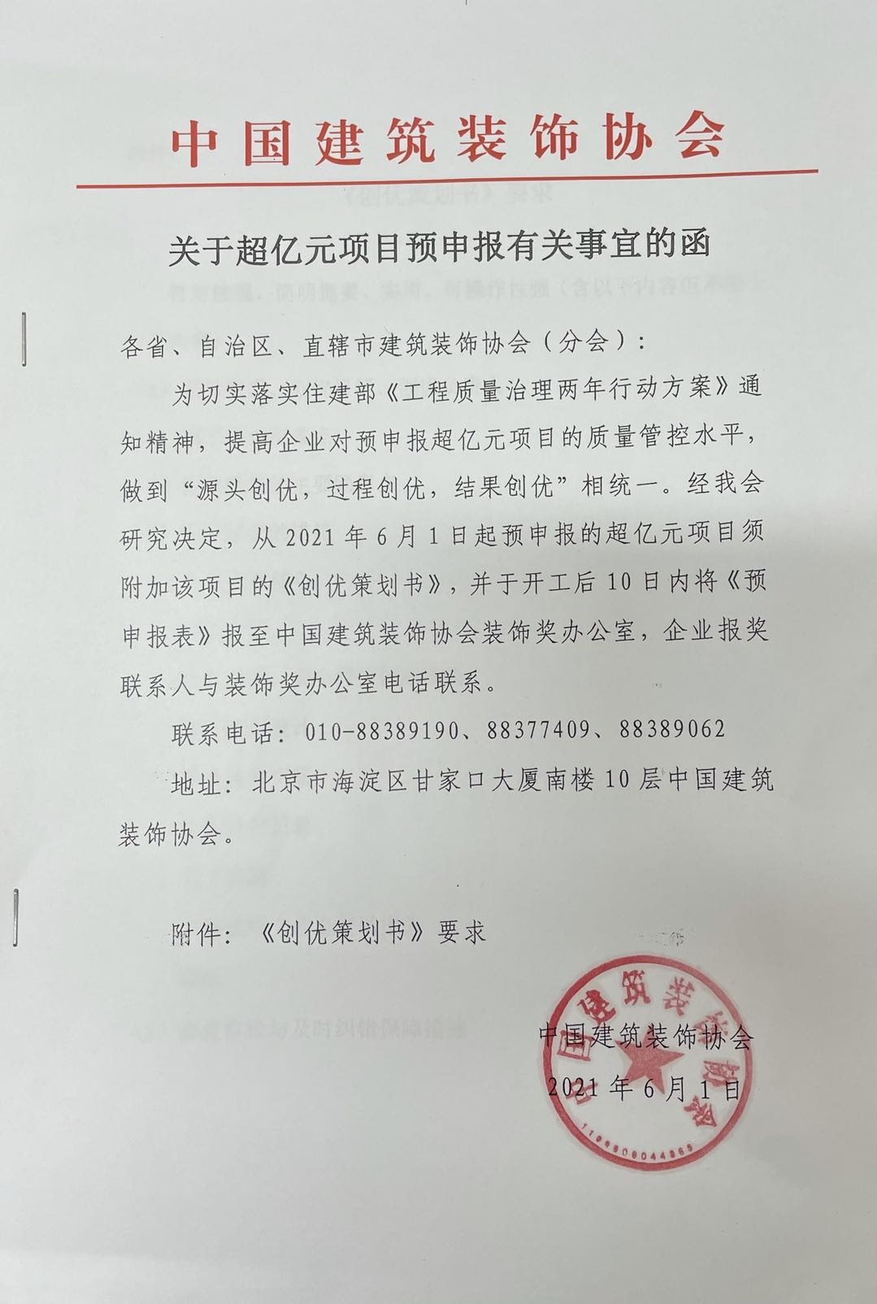
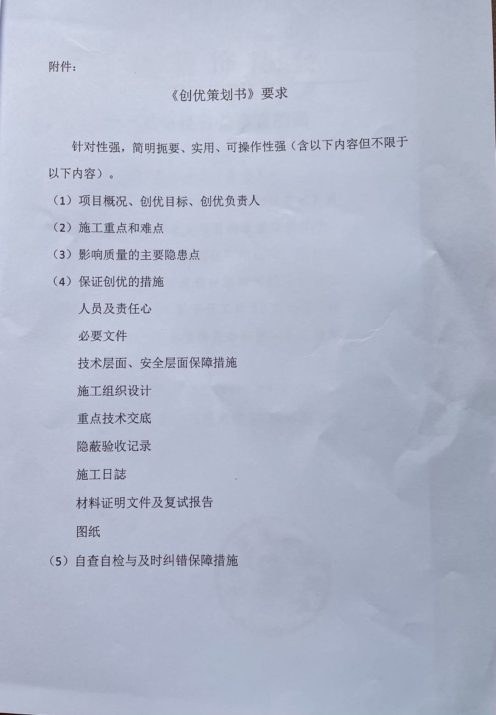
4.从202106起超亿工程备案须提供创优策划书

Slide 8
关于分包工程申报（近年分包工程申报数量越来越多）
1.必要资料的合法性、逻辑性
合法分包单位可以使用与总承包施工许可证、消防验收报告、竣工备案证等作为必要文件。
总包项目的消防验收时间在专业分包项目竣工验收之后并且没有明确排除专业分包项目的，总承包的消防验收证明可以适用于专业分包项目
2.过程资料以申报单位的名义编写组卷（预申报时问题较多！）

Slide 9
关于主承建与合并承建
（过去常规做法：协商，未超报的作主承建。有时都超报协商不成）
今年文件规定：
1.承建规模大的一家为主承建单位，其余为并列承建单位；
2.无主承建的不得单独申报并列承建。
关于联合体申报（过去有争议，今年有明确说法）
1.中装协文件第十四条 ， 联合体可以申报。
2.一种情况是联合体其中一家申报，除符合申报条件，还需联合体其他成员同意并提供相应的书面材料；
3.另外一种情况联合体多家申报，过去操作的程序是：每家都必须符合申报条件。
关于肢解合同
第十二条 不得肢解合同申报。

Slide 10
关于总体印象打分内容 去年2022年内容：综合考虑设计实际效果、空间比例尺度、色彩协调、选材合理、使用布局合理性、独特地域文化内涵、防噪音和节能等因素。（指对工程的印象） 今年2023年内容：（对迎检工作的印象） 1.组织工作准备充分，人员到位（项目经理或执行经理、技术负责人、资料员等相关人员应到场），汇报PPT内容重点突出、简单明了； 2.资料准备充分有序，易于查找； 3.业主征询意见； 4.工程实体检查顺畅不受阻。

Slide 11
@今年申报发现的问题
（江苏是申报大省，更要重视申报工作质量！）
申报表：双面打印？
申报表表一施工范围：文件规定“必须与合同签署范围相同，如合同中未详细约定，请申报单位按照竣工验收范围填写具体部位、分项或楼层”；
申报表表五使用单位意见和盖章问题：与表一业主单位不一致
有代建公司盖章，没有使用单位盖章；
部门公章？

Slide 12
@做好迎检新功课
复查时间：初步商量7月底8月初开始，总时间跨度8、9两个月。
复查方式：装饰类与住宅类混合分组复查，幕墙大小类合并分组。
淘汰率和排序方式：未知。
我省今年申报类别：
装饰类---装饰工程、装饰设计、展陈工程、古建文保工程、景观工程（城市更新工程、灯光演视工程无申报）
幕墙类---幕墙工程、幕墙设计（建筑门窗工程无申报）
住宅类---住宅工程

Slide 13
注意事项一，
住宅类工程，保证复查户型、户数符合要求，规定公共区域不少于20%，户内不少于10%（应涵盖所有户型）。另外业主入住户数量占一定比例。

Slide 14
注意事项二，
工程资料准备：学习中装协文件《中国建筑工程装饰奖工程复查实施细则》（有修改很全面）。重点：提供原件！
重点部位及资料：
1、改动建筑主体、承重结构、增加结构荷载；
2、室内石材吊顶、过顶石材及其它重型吊顶；
3、钢结构转换层（如顶部有空间网架或钢屋架等）与网架、吊顶连接；
4、大型吊灯、吊挂物（10kg及以上）安装的荷载试验和相关隐蔽资料、墙面背景灯、潮湿有水部位的灯具安装；
5、安全玻璃：屋面、吊顶、墙面、地面等玻璃制品；
6、室内墙柱面石材、瓷砖或其它重型饰面材料干挂、挂贴；
7、较大、较重的活动隔断安装；
8、楼梯扶手及栏杆、栏板；
9、变形缝及其构造；
10、顶棚、墙面、地面等部位的装饰材料是否符合防火要求；
11、开关、插座的接线及防火隔热措施；天花吊顶内的接线。
12、申报项目必要资料是否真实及齐全，特别是开竣工日期、施工许可证、消防验收、各种材料复试报告、各项实验报告（蓄水、螺栓拉拔、灯具过载等实验，干挂墙面超12米的计算文件）、室内环境污染物检测报告；竣工图纸签字盖章是否齐全、重点节点图是否齐全。

Slide 15
注意事项三，
工程汇报PPT：各种写法都有，但以下几点要讲清楚
1.施工范围，特别是学校、多单体、局部施工范围界线；
2.功能分布，便于专家组安排检查线路；
3.亮点，没有亮点如何为国优？
关于亮点提炼
任何工程在施工中，都会遇到各种各样的难题，这些难点的解决方法就是亮点提炼的素材。例如：科技创新方法、技术工艺改进（装配式等）、管理方式改进（信息化等）、新材料应用、工具改进或新机具应用（机器人等）。
有的申报工程为一般办公楼工程或普通装修，可以着重从如何做精做细上提炼亮点，也可以从如何克服质量通病上来谈。
4.最后附工程效果照片应是实景照片，不可以效果照片。
省协会网站上有一个模板供参考：申报国优工程项目介绍或PPT演示文稿（长度8-10分钟）的一般要求

Slide 16
注意事项四，
复查组与甲方代表交流是既定程序，很重要。
1.请甲方，请了解工程情况的甲方、请正面评价工程的甲方。
2.事先与甲方沟通，介绍复查程序，告知复查组与甲方单独座谈大概内容，保证甲方乙方口径一致。
3.复查组会向甲方了解以下情况：
招标时间(确定要求的时间有效时间）
开、竣工时间（实际时间）
施工范围(是否含水电施工、防水施工等)
造价及结算情况(结算是否完成、完成情况、造价差别情况）是否有结构改造（如有：那个部位，是否有设计院确认）
是否含大型灯具安装（如是厂家安装出具甲方确认证明）
对施工单位服务满意度（过程服务特别是售后的服务保驾）
其他（如在施工过程中有无安全事故及其它不良隐患等）

Slide 17
注意事项五，接待准备工作方面。
1.现场整洁。有朋远方来，古人首先是洒扫庭院。复查时间刚刚好学校放假了，是学校工程的，应该事先去看看，一个整洁的环境是必须的。另外有些申报工程未全部使用，有些申报工程是农贸市场等更要注意这个问题。
特别提示：工程吊顶内建筑边角料、垃圾清理！
2.时值高温季节。在室内事先与甲方协调空调事宜，在室外如路远准备遮阳伞等
3.用车。7座商务车最好（连司机按6人安排）
4.中餐安排。不喝酒、不复杂、地点要考虑下一个工程方便。

Slide 18
学习---落实--- 做好自己！

